Slide 1
Hűbériség és feudalizmus

Slide 2
feudalizmus-téveszmék
1, katonai szolgálatért adott földbirtok (tímár, pomesztye)
2, földesúr-jobbágy viszony (földesuraság):marxista
3, középkor
feudális intézmények – feudális rendszer
1, személyi viszony: vazallitás (homagium, fides)
2, dologi-jogi viszony: hűbérbirtok (beneficium, feudum ) invesztitúra
3, közhatalmi viszony: immunitas, bannum
1-2: hűbériség 1-2-3: feudalizmus

Slide 3
kronológia
Hűbériség: 8. századtól – 1789-ig
Feudalizmus: kb. 1000-kb. 1300 - Nyugat-Európa
kezdet:kp-i hatalom lebomlása – vég: rendiség
vertikális horizontális
szerveződés
1000-1150-1.feudális kor -1150-1300-2.feud. kor
vazallitás átalakulása, országos érvényű rendeletek, központi hivatalnokok (bailli)

Slide 4
definíciók:
Hűbériség: Önkéntességen alapuló, jogerővel bíró, mindkét fél számára kötelező érvényű, szerződéses kapcsolat két elvileg egyenlő szabad ember közt, ahol széttéphetetlen kötelék van szolgálat és földadomány, személyes kötelezettség és dologi jog közt.

Slide 5
feudalizmus
Hűbéri kapcsolatokon alapuló, decentralizált struktúrájú politikai, kormányzati és társadalmi rendszer - ez alatt csak a hűbéri társadalom értendő -, ahol a központi hatalom (állam) jogait egyházi és világi vazallusok gyakorolják egy többé-kevésbé kiépült hierarchia szerint. E jogok nagyságát az adott hűbérbirtok státusa (királyság, hercegség, grófság, vártartomány, lovagi hűbér) és a konkrét erőviszonyok szabják meg. A hűbériség részben vagy egészben magába olvasztotta az állam jogait, és átvette annak funkcióit.

Slide 6
1, vazallitás vassus (6.sz.) vassallus (11.sz.)
Alap: személyes (katonai) kíséret
Meroving királyok kísérete-trustis (trust, Treue: bizalom, hűség)
(Leute)leudes regis, fideles (8-10. sz.)
vassus gasindus bucellarius
vassus társadalmi felelmelkedése

Slide 7
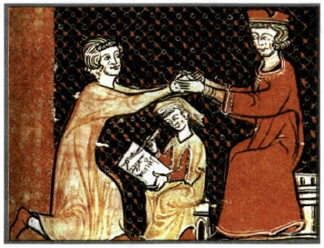
homagium (homo)-hűbéri eskü commendatio: egy szabad a másik védelme alá helyezi magát
1, kézösszetétel
2, „volo”
(3) csók
életre szóló jogi
kötelék

Slide 8
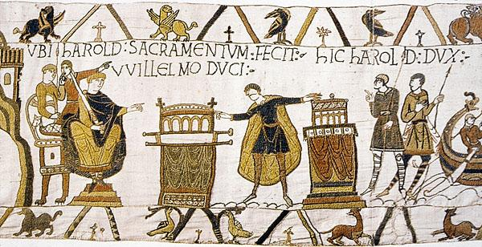
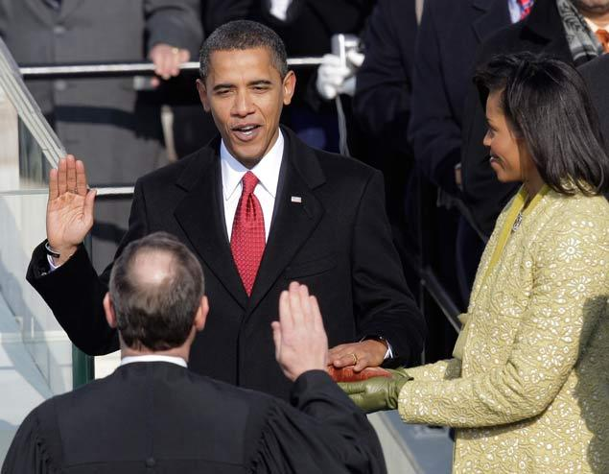
fides: hűségeskü

Slide 9
2, hűbérbirtok: beneficium, feudum
allodium - beneficium
beneficium: nem a vazallusoknak találják ki!!
„fehuod”: feodum, feudum, fevum(ingó vagyon)
877 – beneficiumok és honorok örökölhetők
10. század: beneficium = feudum
12. sz. vassallus, feudum majdnem kizárólagos
Invesztitúra: föld, szalma stb.

Slide 10
közhatalom magánkézbe vétele
immunitas – bannum (honor- pl. grófi hivatal)
vassus és gróf
beneficium (pl. rög föld) honor (zászló)
algrófok ugyanígy
magánjogi és közjogi viszony
Jámbor Lajostól (814-840): apátok, püspökök, érsekek is vazallusok
egyházi invesztitúra is: gyűrű, pásztorbot

Slide 11
A közhatalom „privatizációja”: 900-1100
900-hercegségek, 1000 - grófságok
1000 –hűbériség felső és alsóbb szinteken
közhatalom magánkézbe vétele: felül
1100 – vártartományok – kisebb hűbérek
közhatalom magánkézbe vétele: alul is
a feudalizmus két szintjének összeolvadása

Slide 12
klasszikus feudalizmus 1000-1300: a ceremóniák precízebbé válnak- egyházi /világi mivolt
többes homagium miatt – homagium ligium
II. Orbán megtiltja az egyháziak részére a homagiumot
hűségeskü: esetei – és: 1086 – salisbury-i eskü
hűbérbirtok: szolgálatot ebből vezetik le
patrimonizálódás: „családi birtok” (primogenitúra) örökölhetőség, 12.sz.- nők is, illeték
(pénzbeli hűbér)
invesztitúra:„tárgyi” hierarchia–egyházi tisztség

Slide 13
A vazallus kötelezettségei
1, hűség: minimum- maximum
2, auxilium: katonai: 40 nap (idővel: pajzspénz)
Römerzug – csak a Német Királyságban
anyagi: 4 esetben
3, consilium: tanácsadás, ítélkezés
feudum liberum, feudum francum
Hűbérúr kötelezettségei: „mindenben hasonlót adjon”
Így: 1,2,3 – jog is vazallus részéről!
A szerződés felbontása: felonia ---diffidatio
egyházi átok szerepe

Slide 14
Az első feudális kor:1000-1150 Franciaország
A király csak "Île-de-France" ban uralkodik:DE!!
1, nincs hűbéri piramis
2,nem szisztematizált(1140-es években jegyzik le (Libri Feudorum – Bologna:jogtudomány)
3, „vazallusom vazallusa nem az én vazallusom”
4, nincsenek országos rendeletek, királyi hivatalnokok
De: koronázás – felkenés: (görvélykór gyógyítása)

Slide 15
2. Feudális kor: 1150-1300 „A király a hűbéri hierarchia élére, majd egyre inkább azon kívülre került.” (Katus László)
suzerainből – szuverén
1, a király suzerain: legfőbb hűbérúr (1185)
2, homagium ligium – és ellene nem lehet harcolni
3, alsóbb szintekre is leér: Földnélküli János pere (1202)előtte nem alkalmazzák fontos hűbéres esetében (1év 1 nap!) pairek (peer) bírósága
4, 1155 – „Isten békéje” (Treuga Dei) 10 évre
1155-1223 – névsor, 1223-1285 – egyetértés
A király törvényt hozhat szuverén (legisták tanácsával)-(parlement) parlament: bíróság

Slide 16
A hűbériség és a feudalizmus jelentősége
1, kormányzati elvek: konszenzus
2, törvényes ellenállás elve- 856 –pactum (szerződés) szerződéses kormányzat elmélet
3, egyén jogai: vagyoni, személyi szabadság, törvényes bírói eljárás
emberi méltóság
a szabadságjogok eredete

Slide 17
Magna Charta 39. cikkelye
„Egyetlen szabad embert se fogjanak el, vessenek tömlöcbe, fosszanak meg javaitól, helyezzenek törvényen kívül vagy száműzzenek, vagy más módon ne tegyenek tönkre, s mi sem fogunk ellene támadni, se mást nem fogunk ellene küldeni törvényes ítélet nélkül, melyet a vele egyenlők (pares sui) hoztak hazája törvényei alapján.”

